Slide 1

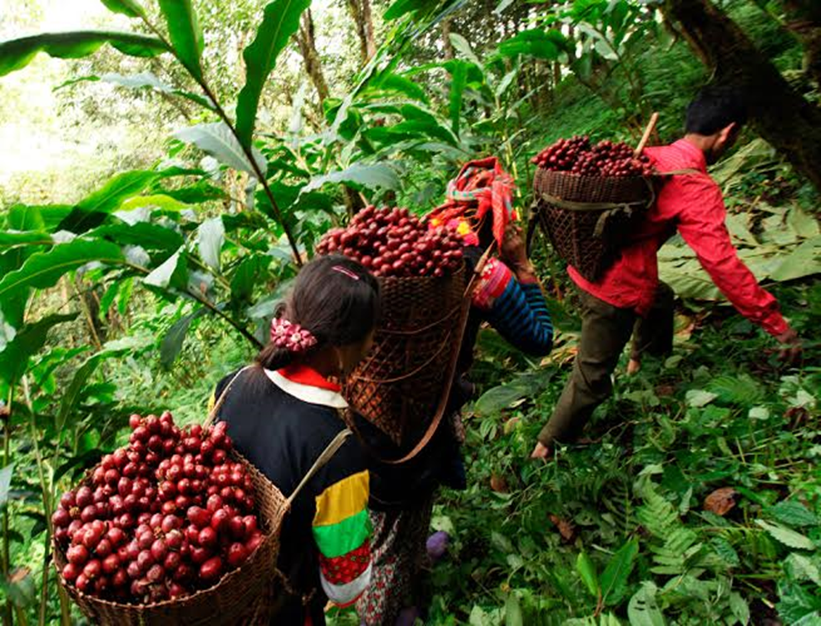
Tập đọc
Mùa thảo quả
Theo Ma Văn Kháng

Slide 2

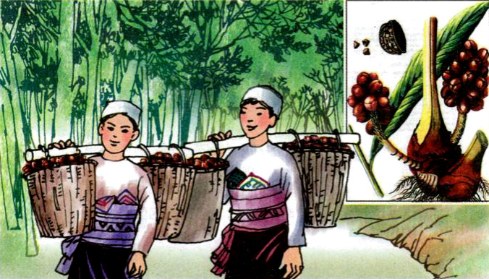
1
Luyện đọc
2
Tìm hiểu bài
3
Luyện đọc
diễn cảm

Slide 3


Luyện đọc

Slide 4
MÙA THẢO QUẢ
  Thảo quả trên rừng Đản Khao đã vào mùa.
  Gió tây lướt thướt bay qua rừng, quyến hương thảo quả đi, rải theo triền núi, đưa hương thảo quả ngọt lựng, thơm nồng vào những thôn xóm Chin San. Gió thơm. Cây cỏ thơm. Đất trời thơm. Người đi từ rừng thảo quả về, hương thơm đậm ủ ấp trong từng nếp áo, nếp khăn.
  Thảo quả trên rừng Đản Khao đã chín nục. Chẳng có thứ quả nào hương thơm lại ngây ngất kì lạ đến như thế. Mới đầu xuân năm kia, những hạt thảo quả gieo trên đất rừng, qua một năm, đã lớn cao tới bụng người. Một năm sau nữa, từ một thân lẻ, thảo quả đâm thêm hai nhánh mới. Sự sinh sôi sao mà mạnh mẽ vậy. Thoáng cái, dưới bóng râm của rừng già, thảo quả lan tỏa nơi tầng rừng thấp, vươn ngọn, xòe lá, lấn chiếm không gian.

Slide 5
MÙA THẢO QUẢ
  Sự sống cứ tiếp tục trong âm thầm, hoa thảo quả nảy dưới gốc cây kín đáo và lặng lẽ. Ngày qua, trong sương thu ẩm ướt và mưa rây bụi mùa đông, những chùm hoa khép miệng bắt đầu kết trái. Thảo quả chín dần. Dưới đáy rừng, tựa như đột ngột, bỗng rực lên những chùm thảo quả đỏ chon chót, như chứa lửa, chứa nắng. Rừng ngập hương thơm. Rừng sáng như có lửa hắt lên từ dưới đáy rừng.
  Rừng say ngây và ấm nóng. Thảo quả như những đốm lửa hồng, ngày qua ngày lại thắp thêm nhiều ngọn mới, nhấp nháy vui mắt.
  Theo Ma Văn Kháng

Slide 6
Chia đoạn
Từ đầu … nếp khăn
Tiếp theo … lấn chiếm không gian
Tiếp theo … nhấp nháy vui mắt
01
02
03

Slide 7
Các tiêu chí luyện đọc
Giọng đọc to, rõ
Đọc đúng từ, trôi chảy
Ngắt nghỉ phù hợp

Slide 8

Luyện đọc từ
Luyện đọc câu
Gió tây lướt thướt bay qua rừng, quyến hương thảo quả đi, rải theo triền núi, đưa hương thảo quả ngọt lựng, thơm nồng vào những thôn xóm Chin San.
Đản Khao
ủ ấp
lướt thướt
chín nục
quyến
chon chót
Chin San
nhấp nháy

Slide 9
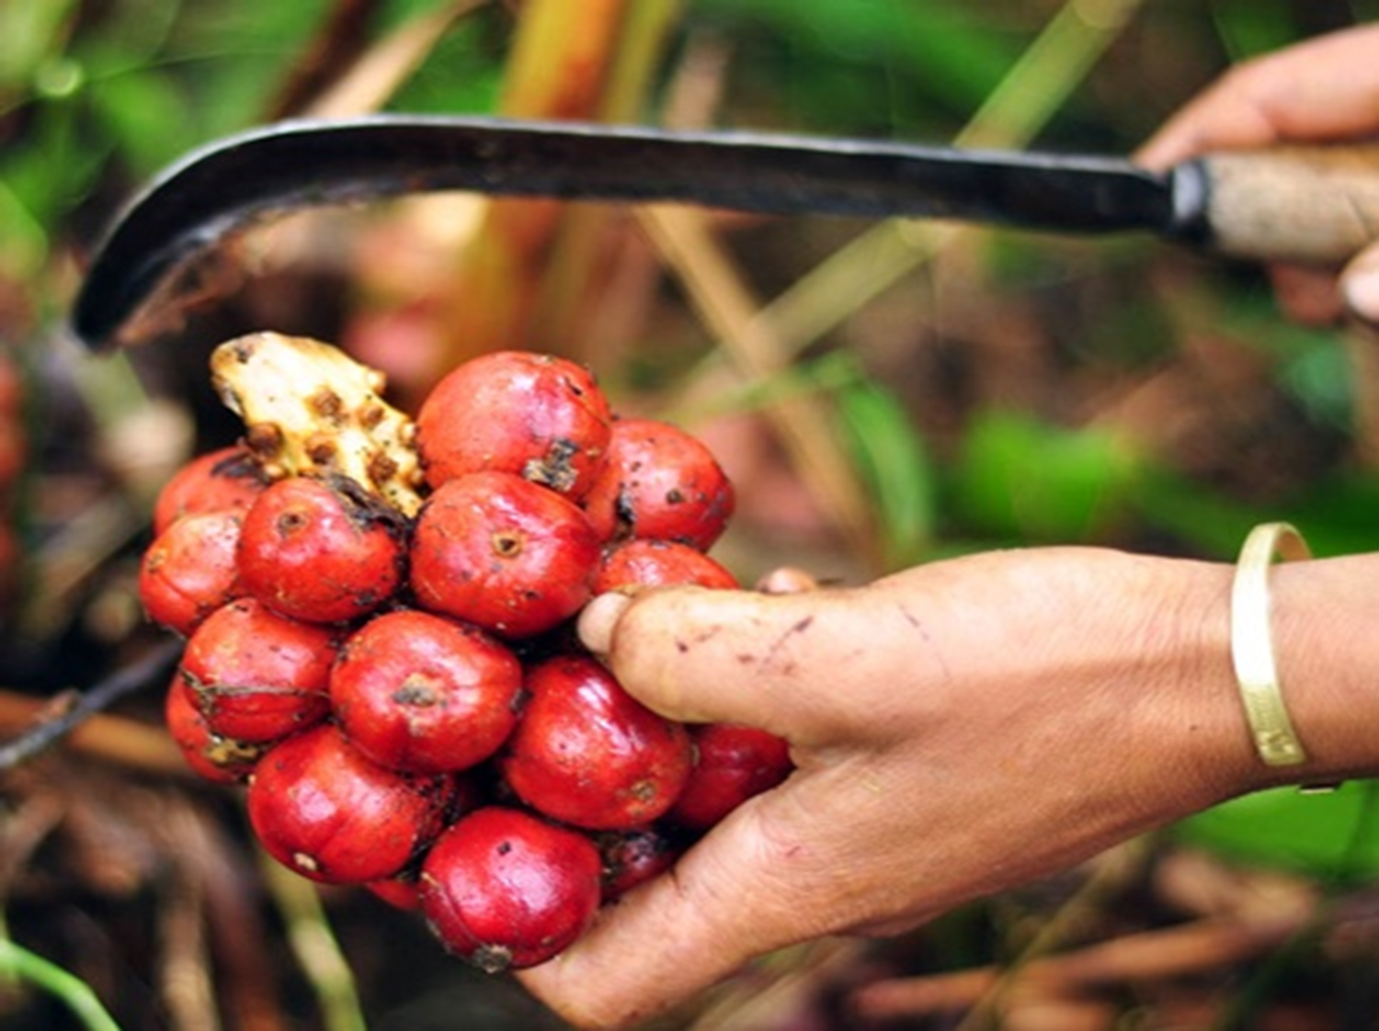
Giải nghĩa từ
thảo quả:
Cây thân cỏ, quả hình bầu, lúc chín màu đỏ, tỏa mùi thơm ngào ngạt, dùng làm thuốc hoặc gia vị.
Notes:
Thảo quả có nhiều ở các tỉnh Lào Cai, Lai Châu, Hà Giang, Yên Bái, Sơn La,… Trước đây thảo quả mọc hoang trên rừng. Nay vì có giá trị kinh tế cao, thương lái mua nhiều cho nên người dân đã chuyển sang trồng và chăm sóc để có năng suất cao. Mùa thu hoạch từ tháng 10 năm nay đến tháng giêng năm sau (tính theo âm lịch).

Slide 10
Giải nghĩa từ
thảo quả
Tên những vùng đất thuộc tỉnh Lào Cai.
Đản Khao, Chin San:

Slide 11


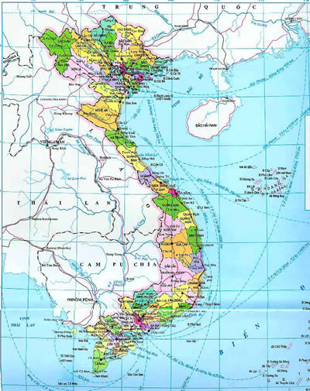

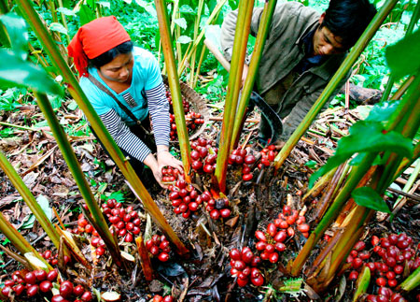


Lào Cai

Slide 12
Giải nghĩa từ
thảo quả
Đản Khao, Chin San:
Tầng rừng thấp:
Tầng rừng gồm các loại cây bụi và dây leo dưới đất (tầng rừng giữa gồm các loại cây có độ cao trung bình; tầng rừng cao gồm các loại cây to, thân cao vút, tán rộng).

Slide 13
Tìm hiểu bài

Slide 14

Thảo quả báo hiệu vào mùa bằng cách nào?
Thảo quả báo hiệu vào mùa bằng: mùi thơm đặc biệt lan tỏa → gió; cỏ cây; đất trời; nếp áo; nếp khăn đều thơm.

Slide 15
Hương thơm của thảo quả được tác giả miêu tả bằng những từ ngữ nào?
→ ngọt lựng, thơm nồng, thơm đậm
→ ngọt lựng: ngọt đậm đà, miêu tả vị ngọt của hoa, trái, xông vào mũi rất dễ chịu
→ thơm nồng: mùi thơm bốc lên mạnh và lan tỏa rộng, mùi dễ chiu.

Slide 16
Cách dùng từ, đặt câu ở đoạn đầu có gì đáng chú ý?
Các từ “hương”, “thơm” được lặp đi lặp lại.
Có câu ngắn, câu dài xen lẫn nhau.
→ Giúp tác giả nhấn mạnh được hương thơm đặc biệt của thảo quả.

Slide 17
Tìm những chi tiết cho thấy cây thảo quả phát triển nhanh?
- Qua một năm cây đã lớn cao tới bụng người.
- Một năm sau nữa, mỗi thân lẻ đâm thêm hai nhánh mới.
- Thoáng cái, thảo quả đã thành từng khóm lan tỏa, vươn ngọn xòe lá, lấn chiếm không gian.

Slide 18
Hoa thảo quả nảy ra ở đâu? Khi thảo quả chín, rừng có những nét gì đẹp?
- Hoa thảo quả nảy dưới gốc cây.
- Khi thảo quả chín, dưới đáy rừng rực lên những chùm thảo quả đỏ chon chót, như chứa lửa, chứa nắng.
- Rừng sáng như có lửa hắt lên từ dưới đáy rừng.
- Rừng say ngây và ấm nóng.
- Thảo quả như những đốm lửa hồng, thắp thêm nhiều ngọn mới nhấp nháy, vui mắt.

Slide 19
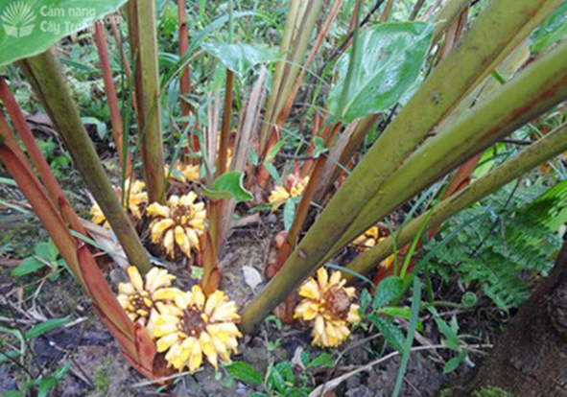
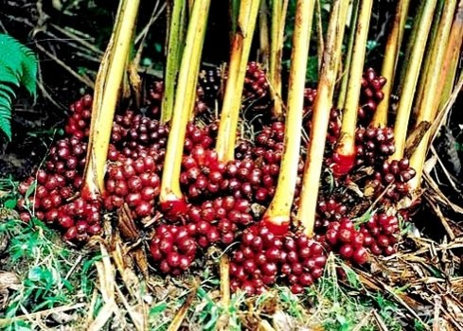
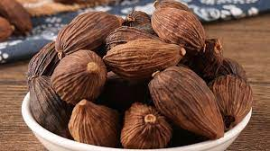

Slide 20

NỘI DUNG BÀI HỌC
  Bài văn ca ngợi vẻ đẹp của rừng thảo quả khi vào mùa với hương thơm đặc biệt và sự sinh sôi, phát triển nhanh đến bất ngờ của thảo quả.

Slide 21
Luyện đọc
diễn cảm

Slide 22
Luyện đọc diễn cảm
Giọng đọc toàn bài: nhẹ nhàng, thể hiện cảm hứng ca ngợi vẻ đẹp của rừng thảo quả.
Các tiêu chí luyện đọc:
Đọc đúng từ, trôi chảy
Ngắt nghỉ phù hợp
Nhấn giọng ở các từ gợi cảm hình, gợi cảm

Slide 23
  Thảo quả trên rừng Đản Khao đã vào mùa.
  Gió tây lướt thướt bay qua rừng, quyến hương thảo quả đi, rải theo triền núi, đưa hương thảo quả ngọt lựng, thơm nồng vào những thôn xóm Chin San. Gió thơm. Cây cỏ thơm. Đất trời thơm. Người đi từ rừng thảo quả về, hương thơm đậm ủ ấp trong từng nếp áo, nếp khăn.

Slide 24
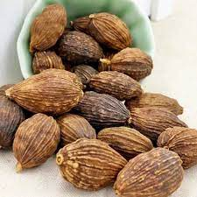
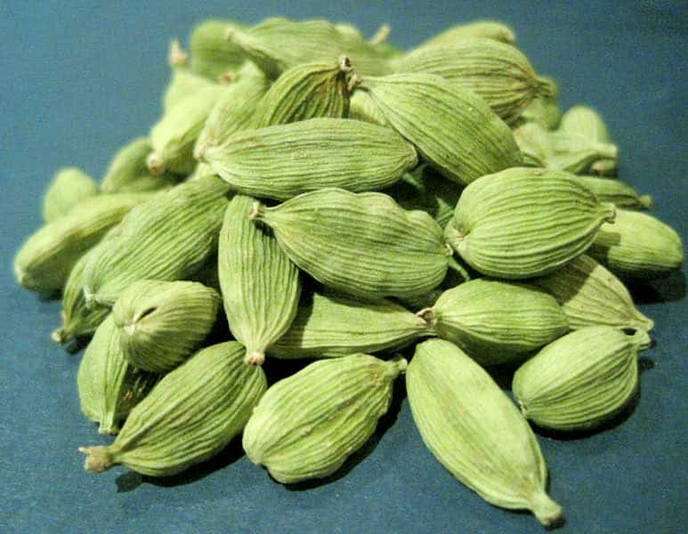
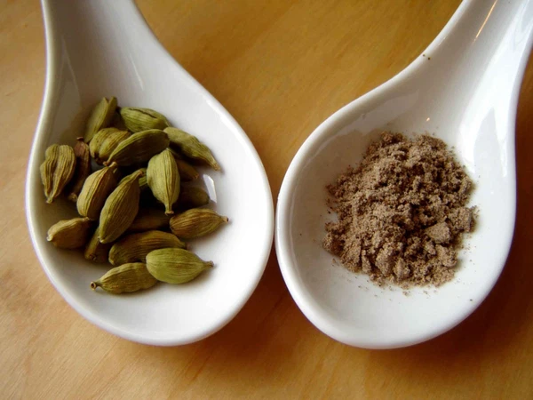
BẠN CÓ BIẾT
Tác dụng của thảo quả
- Giảm lượng caffeine trong cơ thể
- Tốt cho tim, bổ máu, phòng chống ung thư, giảm huyết áp,…
- Làm giảm sự co thắt dạ dày
- Làm mát cho cơ thể
- Giảm bớt đau bụng ở trẻ em
- Làm dịu sự đau họng
- Giảm đau dây thần kinh
- Điều trị nhiễm trùng đường hô hấp do dị ứng như ho, cảm lạnh, viêm phế quản và hen suyễn,…

Slide 25
Chào tạm biệt các em

